Slide 1
Chapter 6
平滑異同移動平均線(MACD)之研判

Slide 2

平滑異同移動平均線(MACD)之研判
6-1 MACD之理論來源
6-2 MACD之使用原則
6-3 MACD之優點及缺點
6-4 MACD之操作分析
6-5 MACD之實例探討
6-6 以RSI、KD及MACD之組合來研判股價的走勢

Slide 3
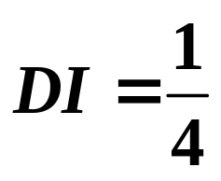
MACD之理論來源
首先計算12日平滑移動平均線(12EMA)及26日EMA，依EMA的公式來源知：
EMA_{t}=EMA_{t–1}+α(C_{t}–EMA_{t–1})
=αC_{t}+(1-α)EMA_{t–1}
式中C_{t}表收盤價格，也可以採用需求指數(DI)來替代收盤價
(最高價+最低價+2收盤價)
投資技術分析 Chapter 6 平滑異同移動平均線(MACD)之研判
6-<number>

Slide 4
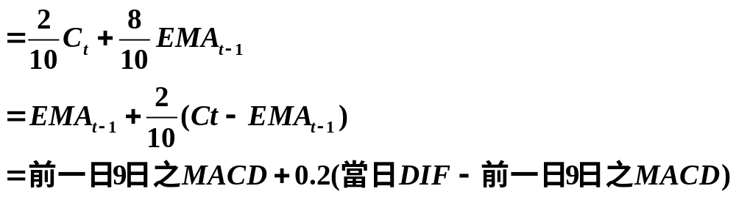
MACD之理論來源
求出12日EMA及26日EMA之後，將12日EMA減去26日EMA得正負差(DIF)：
DIF=12日EMA-26日EMA
再求當日MACD(n=10)
投資技術分析 Chapter 6 平滑異同移動平均線(MACD)之研判
6-<number>

Slide 5
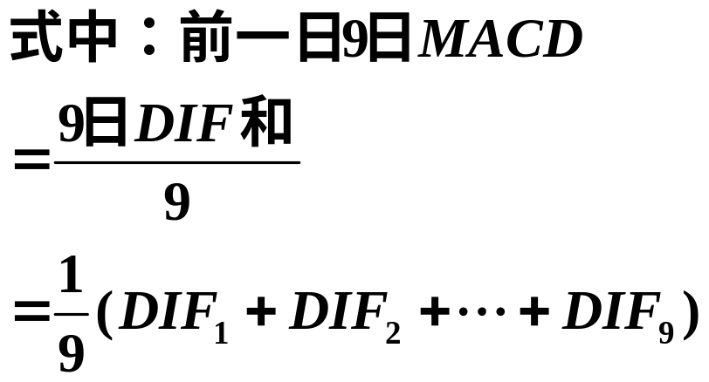
MACD之理論來源
而DIF–MACD表示圖上之柱形圖
投資技術分析 Chapter 6 平滑異同移動平均線(MACD)之研判
6-<number>

Slide 6
MACD之使用原則
DIF與MACD在0軸之上為多頭市場，DIF與MACD在0軸以下為空頭市場。
DIF在0軸之上向下跌破MACD，可以獲利賣出。拉回0軸不破再買進。
DIF在0之下向上突破MACD，可以擇機介入，接近0軸無法突破再賣出。
DIF在0軸之上，突破MACD，行情轉強，且在0軸之上，可以買進。
DIF在0軸之下，突破MACD，行情轉弱，且在0軸之下，可以賣出。
投資技術分析 Chapter 6 平滑異同移動平均線(MACD)之研判
6-<number>

Slide 7
MACD之使用原則
可以採用MACD或柱形圖之背離，來研判股價
走勢。
當DIF突破0軸，可視為買進訊號；
當DIF跌破0軸，可視為賣出訊號；
上述之操作方式準確度較差。
以0軸上下之柱形圖做為短線進出之依據，不過進出頻繁，不易獲利。
投資技術分析 Chapter 6 平滑異同移動平均線(MACD)之研判
6-<number>

